Slide 1
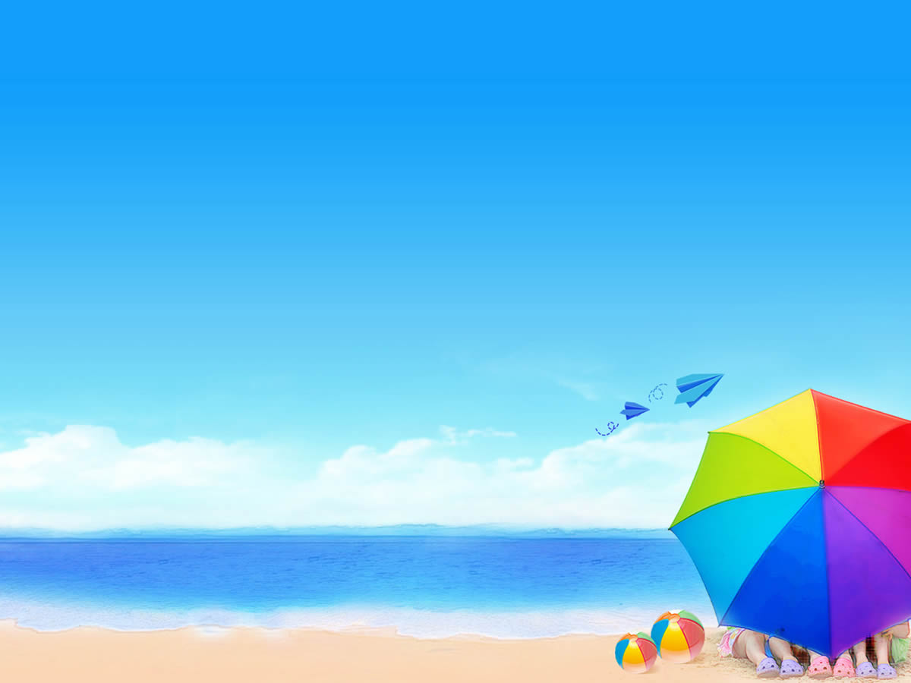
Безопасное лето

Slide 2
Отравления
Скажите НЕТ, пирожным, сладостям, пирожкам и другим готовым продуктам, которые продаются на улице или в палатках. Особенно опасны в жаркие дни. На жаре все продукты очень быстро портятся и могут быть причиной отравления. Как бы ребенок не просил купить ему лакомство, которое продается на улице, не идите у него на поводу. А лучше объясните ему причину отказа.
Так же причиной отравления может быть не качественная вода. Поэтому отдавайте предпочтение бутилизированной воде. В домашней аптечке всегда должны быть энтеросорбенты, на тот случай если произошло отравление.

Slide 3
Кишечные инфекции
В стоячей воде – бассейне, садовой бочке, прудах могут быть возбудители различных кишечных инфекций. Для маленьких детей очень опасны кишечные инфекции, поскольку из-за рвоты и поноса происходит сильное обезвоживание организма. Маленький ребенок может умереть при потере более 10% веса. Старайтесь ежедневно менять воду в бассейнах, бочках. Не забывайте брать на прогулку бутылочку с водой для ребенка. Следите, чтобы дети не пили воду в бассейне, из фонтанов и других водоемов
Так же кишечные инфекции можно получить при использовании готовых молочных продуктов, обязательно осматривайте упаковку на предмет срока годности, целостности и вздутости. Если вы забыли поставить в холодильник какой-то продукт, не стоит потом доверять своим чувствам, когда вы нюхаете его или пробуете на вкус: некоторые болезнетворные микробы, размножаясь, никак не влияют на вкусовые свойства блюда. По крайней мере, не давайте его ребенку.
Тщательно мойте овощи, фрукты, ягоды и зелень! Особенно те, которые могли контактировать с землей, например клубнику, салат.

Slide 4
Пребывание на солнце
Чем опасно солнце?
Солнечные ожоги являются самым опасным последствием не контролируемого пребывания на солнце. Всего полчаса пребывания на солнце достаточно малышу, чтобы получить ожоги очень опасные для ребенка, к тому же они причиняют сильную боль. Но избежать ожоги кожи очень легко. Самым лучшим средством от солнечных ожогов является профилактика.
Профилактические меры , способствующие предотвращению перегревания и, как следствия обезвоживания являются: теневое укрытие от попадания на тело прямых солнечных лучей, установка в помещениях систем кондиционирования, настольных, напольных, настенных вентиляторов и т.п. Не позволяйте ребенку выходить на улицу в ясные дни в послеобеденное время (с 12:00 до 16:30) под палящее солнце.
Летом малыш должен гулять только в головном уборе, подойдет панамка, кепка. Спина и плечи должны быть постоянно прикрыты (зона риска) подбирайте соответствующую одежду. Детский летний гардероб лучше составлять из светлой одежды, которая отражает вредоносные ультрафиолетовые лучи. Следуя этим советам вы будете уверенны в том, что солнечные ожоги не омрачат ребенку воспоминания о лете.

Slide 5
Царапины и ссадины
Ссадины, царапины и порезы являются вечными спутниками детских игр на улице и дома. Маленьким детям сложно координировать свои движения. Поэтому родители должны знать, как правильно оказать своему ребенку первую помощь.
Ранку нужно промыть проточной водой, чем лучше промоете, тем меньше риск инфицирования и тем быстрее она заживет. Небольшое кровотечение останавливать не надо – с током крови из ранки выходят кровь и бактерии. Для того чтобы остановить кровотечение из мелких сосудов достаточно наложить на ранку давящую повязку на несколько минут. Для уменьшения притока крови к ранке, необходимо поднять вверх конечность.

Slide 6
Комары и мошки
Укусы комаров и мошек могут вызвать у детей реакцию, которая может сопровождаться зудом и покраснением в месте укуса. К тому же комары являются переносчиками бактериальных, паразитных и вирусных заболеваний.
Для защиты детей от комаров используются репелленты. Важно, что бы в состав репеллента не входил компонент ДЭТА, поскольку он является очень токсичным для нервной системы ребенка.

Slide 7
Автомобиль
Большой процент смертей детей в закрытых машинах. В летнее время температура в салоне автомобиля очень быстро поднимается. Это может привести к почечной недостаточности, повреждению мозга и смерти ребенка всего за несколько минут.
При температуре на улице 26-28 градусов, температура в салоне автомобиля может подняться до 75 градусов, тем более если машина стоит на солнце. Детский организм не способен выдержать такой сильный перегрев.
Казалось бы как можно оставить ребенка в машине, но очень часто так случается что ребенок спит и его не хотят тревожить.

Slide 8
Детский –дорожный травматизм
Детский дорожно-транспортный травматизм имеет тенденцию к увеличению в летний период.
Профилактика детского дорожно-транспортного травматизма – проблема всего общества. Обучение детей правильному поведению на дорогах необходимо начинать с раннего возраста.
Чтобы развить у ребенка зрительную память, закрепить зрительные впечатления, предложите ему, возвращаясь из детского сада, самому найти дорогу домой или привести вас утром в детский сад, закрепляя правила ПДД. Не запугивайте ребенка улицей – панический страх перед транспортом не менее вреден, чем беспечность и невнимательность!
Помните! Ребенок учится законам улицы, беря пример с вас – родителей, других взрослых. Пусть ваш пример учит дисциплинированному поведению на улице не только вашего ребенка, но и других детей. Старайтесь сделать все возможное, что бы оградить детей от несчастных случаев на дорогах!

Slide 9
Опасность на водоемах
Никогда не позволяйте ребенку купаться одному, его должен сопровождать взрослый.
Дети любят кататься на матрасах, кругах, самодельных плотах. Это также таит в себе опасность. Они могут легко перевернуться и унести ветром далеко от берега.
Входить в воду следует постепенно (не нырять), начиная с обрызгивания ног, затылка, грудной клетки ребенка.

Slide 10
ОТЛИЧНОГО ЛЕТА!

